Slide 1
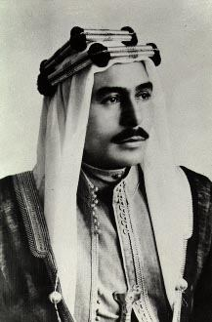
جلالة المغفور له الملك طلال بن عبدالله المعظم
نبذه عن حياته وانجازاته
الطالبة إيلا العمارين
الصف الخامس ج

Slide 2
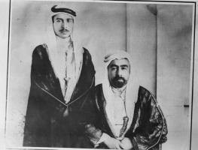
نبذه عن حياته
وُلد جلالة الملك طلال بن عبدالله، طيّب الله ثراه، في مكة في 8 كانون الثاني 1909، وتلقّى علومه الأوّلية في عمّان، وعُيّن مرافقاً لوالده -أمير البلاد- برتبة ملازم فخري.
التحق بكلية ساندهيرست العسكرية في بريطانيا، وتخرّج برتبة ملازم، ثم التحق بخدمة جدّه الشريف الحسين بن علي في قبرص حتى عودته إلى عمّان.
نودي به ملكاً دستورياً على المملكة الأردنية الهاشمية في 6 أيلول 1951.

Slide 3
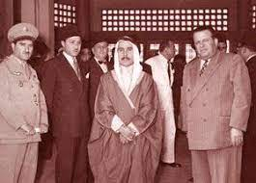
رؤية جلالة الملك طلال
واصل جلالة الملك طلال بن عبدالله، طيّب الله ثراه، مسيرة البناء والحكم برؤية استشرافية، استناداً إلى ما أرساه الملك المؤسس من أُسس بُنيت على قواعد الوسطية والاعتدال والعدالة والمساواة والحرية وحقوق الإنسان.
حكمَ جلالة الملك طلال لأقلّ من سنة، وخلال ذلك أنجز الدستور الأردني لعام 1952، الذي جسّد آفاق التطور السياسي المرتكز على ضرورة مشاركة الشعب في صنع القرار، وأرسى من خلاله دعائم الوحدة الوطنية والقومية.

Slide 4
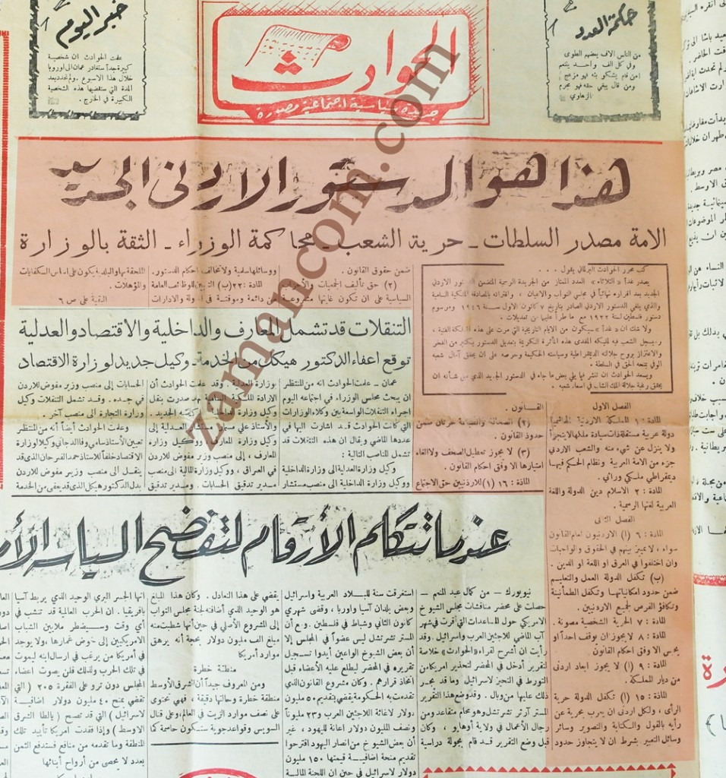
أبرز انجازات جلالة الملك طلال
شهدَ عهدُ جلالته إقرار حقّ التعليم المجاني،
وصدور تشريعات مهمة في مجالات مختلفة،
وتوطيد العلاقات الأردنية مع السعودية وسوريا ومصر،
وتوقيع اتفاقية "الضمان الجماعي العربي".
انجز الدستور الأردني لعام 1952

Slide 5
أبرز انجازات جلالة الملك طلال
وقد تعذّر استمرار جلالته في الحكم بسبب مرضه، فكان القرارُ الدستوري بتشكيل مجلس الوصاية في 11 آب 1952 ريثما يبلغ نجلُه الحسين السنَّ القانونية، وهو اليوم نفسه الذي بويع فيه الحسين ملكاً على المملكة الأردنية الهاشمية.
توفي جلالة الملك طلال، طيب الله ثراه، في السابع من تموز من عام 1972م.

Slide 6
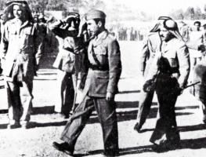
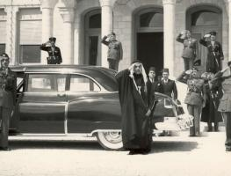
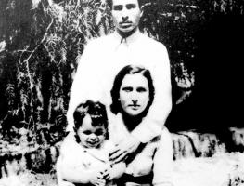
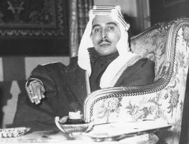
من الذاكرة

